Slide 1
车队无线资源分配和控制的联合优化
报告人：张达越
时间：2022年4月10日

Slide 2
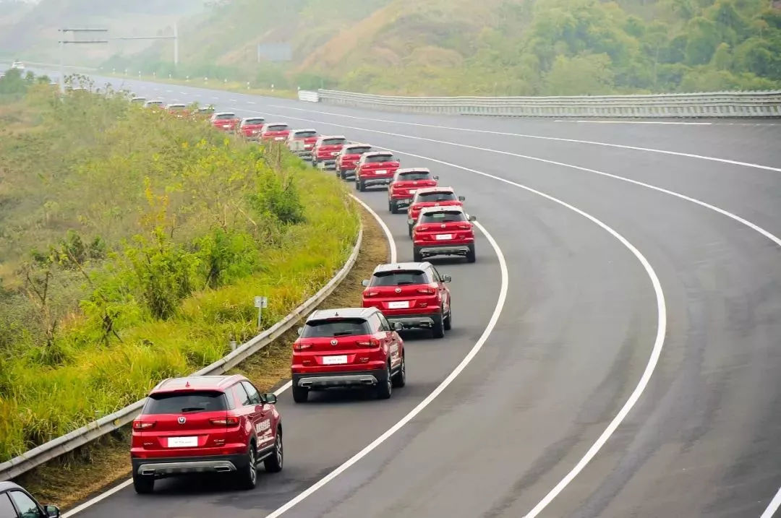
研究背景
随着经济的不断发展，越来越多的人选择汽车作为代步工具，使得生活更加便捷。随着汽车工业和城市化的发展，越来越多的车辆行驶在连接相邻城市的高速公路上。据估计，目前全世界登记的机动车超过10亿辆，在未来10至20年内，这一数字将翻一番。因此，现代交通系统中的一系列关键问题变得越来越严重，如交通拥挤、交通事故、能源浪费和污染[1]。虽然道路建设投资可以在一定程度上缓解交通拥堵，但由于建设成本巨大和土地可用性有限，这是不可持续的。为了解决这些问题，一种有效的方法是将驾驶模式从单独驾驶改为基于车队的驾驶
车队是一组共同移动的车辆，其中每个车队成员车辆跟随头车并与前面的车保持小且恒定的间距。

Slide 3
研究意义
对于车队通信或车队控制的研究已经比较成熟。但对于车队通信相关的工作，现有的车辆间通信协议旨在提高通信性能，而忽略了车队控制的要求。对于传统的车队控制方案，这些工作忽略了无线资源分配的重要作用。
联合考虑车队通信和控制的研究较少。
我研究了基于车队的V2V通信和车队控制的联合优化，在资源受限的情况下进行车队内无线资源的调度，以减少连续车辆的位置误差，提高车队的安全性。

Slide 4
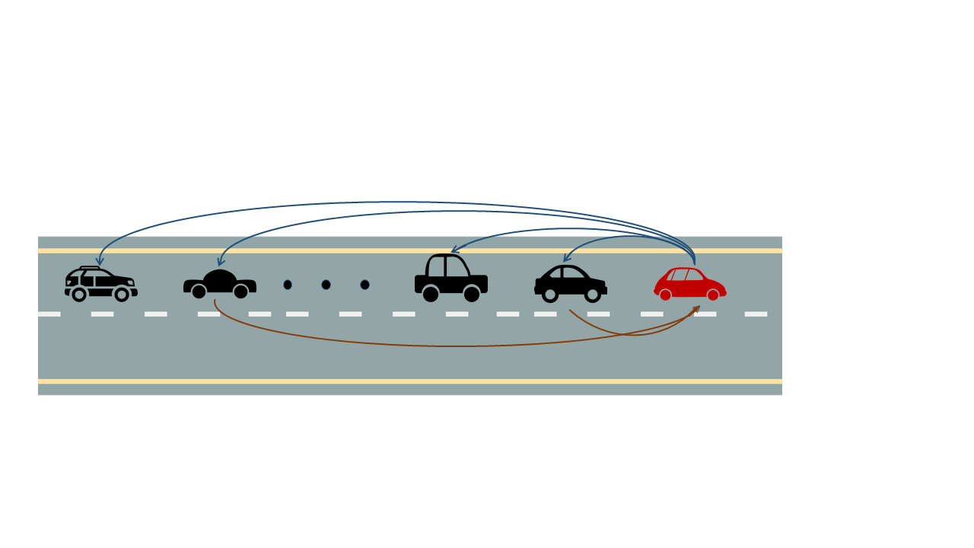




系统模型
车辆动态性模型
离散时间车辆动态性模型
$$x_{m}\left(t+1\right)=x_{m}\left(t\right)+v_{m}\left(t\right)T$$
$$v_{m}\left(t+1\right)=v_{m}\left(t\right)+u_{m}\left(t\right)T$$
M+1个车辆组成的车队在恒定间距策略下直线移动，每个控制周期有B个子信道可以用于跟随车辆将自己的状态信息传给头车。
$$y_{m}\left(t\right)={[x_{m}\left(t\right),v_{m}\left(t\right)]}^{T}$$
车队间通信机制
分配到子信道的跟随车辆将自己的实时状态信息发送给头车，头车的控制器根据车队中定期传输的状态信息进行无线资源分配与车队控制的联合优化，并将控制信息和无线资源分配结果的广播给跟随车辆，保持车队安全稳定驾驶。
$$y_{m}\left(t+1\right)=F\left[y_{m}\left(t\right),u_{m}\left(t\right)\right]=\left[\begin{matrix}1 & T \\ 0 & 1\end{matrix}\right]\left[\begin{matrix}x_{m}\left(t\right) \\ v_{m}\left(t\right)\end{matrix}\right]+\left[\begin{matrix}0 \\ T\end{matrix}\right]u_{m}(t)$$
控制模型
模型预测控制（MPC）

Slide 5
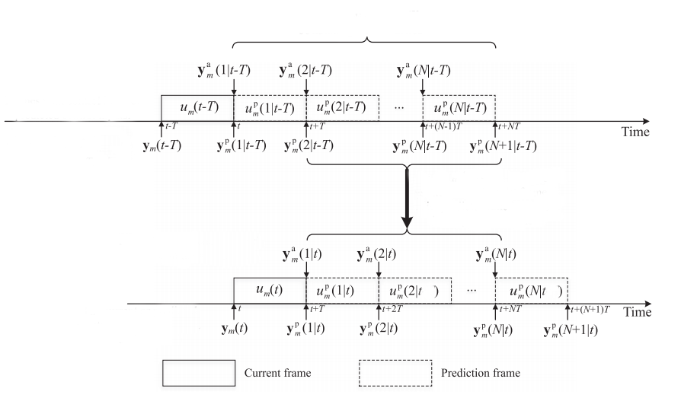
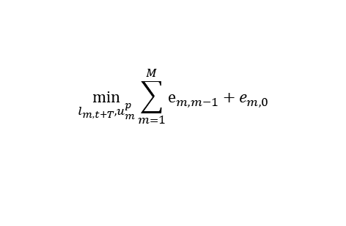
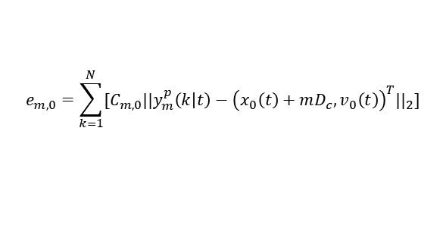
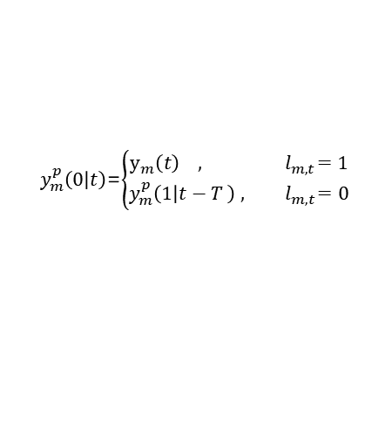
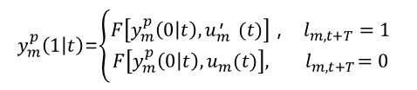
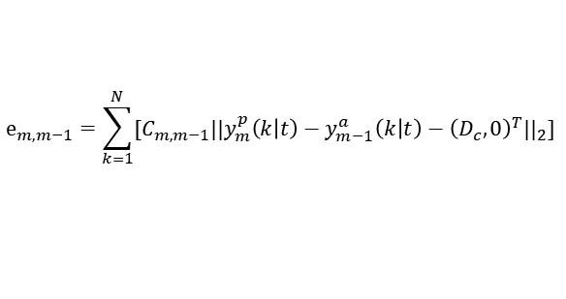


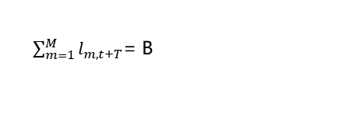


问题建模
$$\min_{l_{m,t+T},u_{m}^{p}}{\sum_{m=1}^{M}{e_{m,m−1}+e_{m,0}}}$$
$l_{m,t}$ = {0,1}
$$e_{m,m−1}{=\sum_{k=1}^{N}{[C_{m,m−1}{{||y}_{m}^{p}\left(k | t\right)−y_{m−1}^{a}\left(k | t\right)−{\left(D_{c},0\right)}^{T}||}_{2}]}}$$
$${ y}_{m}^{p}\left(k | t\right)={[x_{m}^{p}\left(k | t\right),v_{m}^{p}\left(k | t\right)]}^{T}$$
s.t.
$$y_{m}^{p}\left(k+1 | t \right)=F\left[y_{m}^{p}\left(k | t\right),u_{m}^{p}\left(k | t\right)\right]$$
$$e_{m,0}{=\sum_{k=1}^{N}{[C_{m,0}{{||y}_{m}^{p}\left(k | t\right)−{\left(x_{0}\left(t\right)+mD_{c},v_{0}\left(t\right)\right)}^{T}||}_{2}]}}$$
${ y}_{m}^{p}\left(0 | t\right)$=$\left\{\begin{matrix}y_{m}\left(t\right) ,{ l}_{m,t}=1 \\ y_{m}^{p}\left(1 | t−T \right) ,{ l}_{m,t}=0\end{matrix}\right.$
预测窗口：N帧
${ y}_{m}^{p}\left(1 | t\right)$=$\left\{\begin{matrix}F\left[y_{m}^{p}\left(0 | t\right),u_{m}^{，}(t)\right] ，{ l}_{m,t+T}=1 \\ F\left[y_{m}^{p}\left(0 | t\right),u_{m}^{}(t)\right],{ l}_{m,t+T}=0\end{matrix}\right.$
t-T时刻
下一帧的假定状态是上一帧的预测状态
$\sum_{m=1}^{M}{l_{m,t+T}}$= B
$${u_{min}≤u}_{m}^{p}\left(k | t\right)≤u_{max}$$
t时刻
$$y_{m}^{p}\left(N+1 | t\right)=y_{m−1}^{a}\left(N+1 | t\right)+{\left(D_{c},0\right)}^{T}$$
当前帧
预测帧

Slide 6
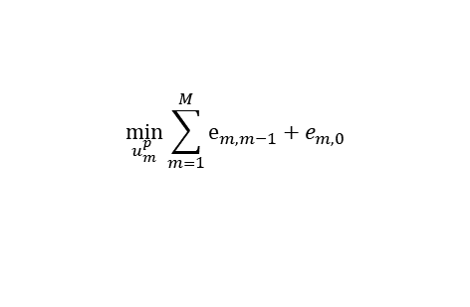
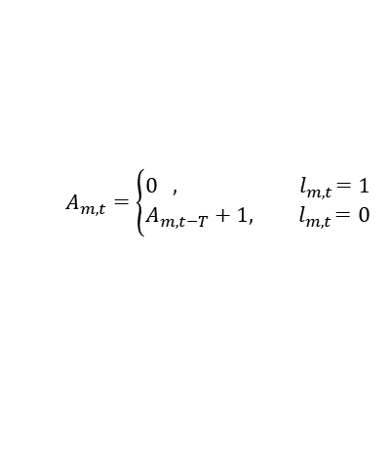
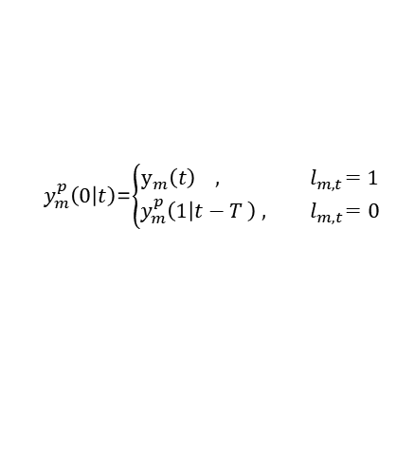
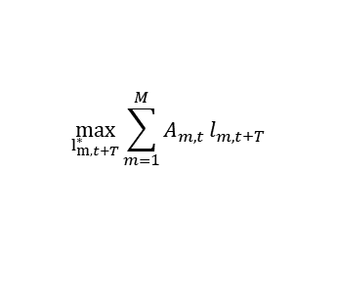

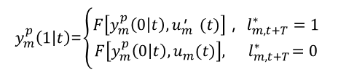

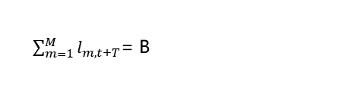

问题求解
基于MPC的车队控制
基于AOI的资源分配
$$\min_{u_{m}^{p}}{\sum_{m=1}^{M}{e_{m,m−1}+e_{m,0}}}$$
$$\max_{l_{m,t+T}^{∗}}{\sum_{m=1}^{M}{A_{m,t}}}l_{m,t+T}$$
$${ y}_{m}^{p}\left(k | t\right)={[x_{m}^{p}\left(k | t\right),v_{m}^{p}\left(k | t\right)]}^{T}$$
s.t.
$$A_{m,t}=\left\{\begin{matrix}0 ,{ l}_{m,t}=1 \\ A_{m,t−T}+1,{ l}_{m,t}=0\end{matrix}\right.$$
$$y_{m}^{p}\left(k+1 | t \right)=F\left[y_{m}^{p}\left(k | t\right),u_{m}^{p}\left(k | t\right)\right]$$
s.t.
${ y}_{m}^{p}\left(0 | t\right)$=$\left\{\begin{matrix}y_{m}\left(t\right) ,{ l}_{m,t}=1 \\ y_{m}^{p}\left(1 | t−T \right) ,{ l}_{m,t}=0\end{matrix}\right.$
$\sum_{m=1}^{M}{l_{m,t+T}}$= B
${ y}_{m}^{p}\left(1 | t\right)$=$\left\{\begin{matrix}F\left[y_{m}^{p}\left(0 | t\right),u_{m}^{，}(t)\right] ，l_{m,t+T}^{∗}=1 \\ F\left[y_{m}^{p}\left(0 | t\right),u_{m}^{}(t)\right],{ l}_{m,t+T}^{∗}=0\end{matrix}\right.$
$${u_{min}≤u}_{m}^{p}\left(k | t\right)≤u_{max}$$
$$y_{m}^{p}\left(N+1 | t\right)=y_{m−1}^{a}\left(N+1 | t\right)+{\left(D_{c},0\right)}^{T}$$

Slide 7
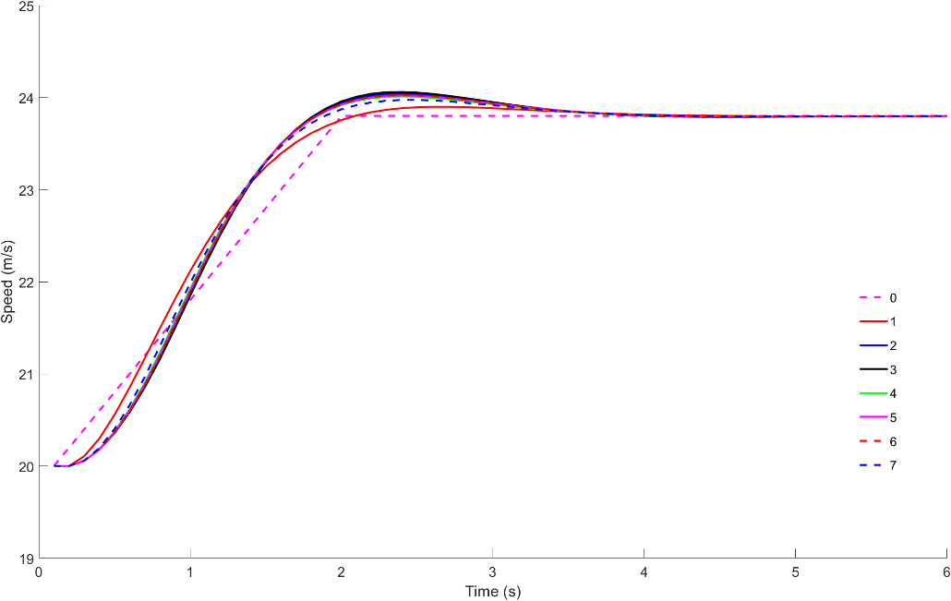
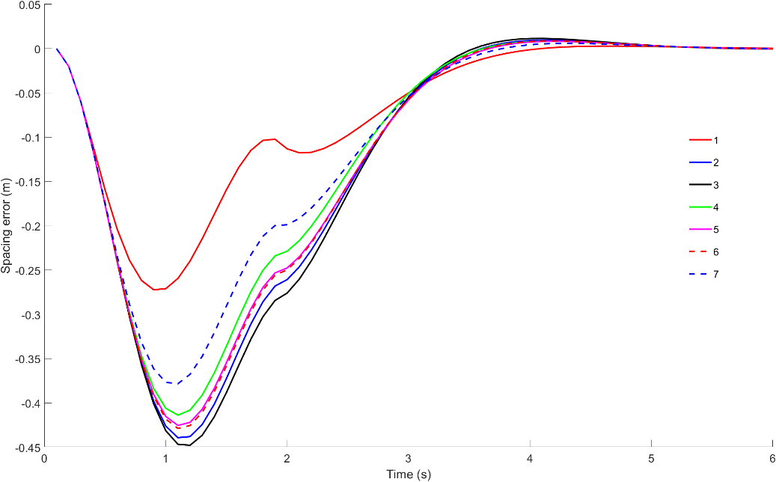
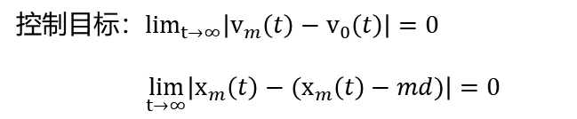
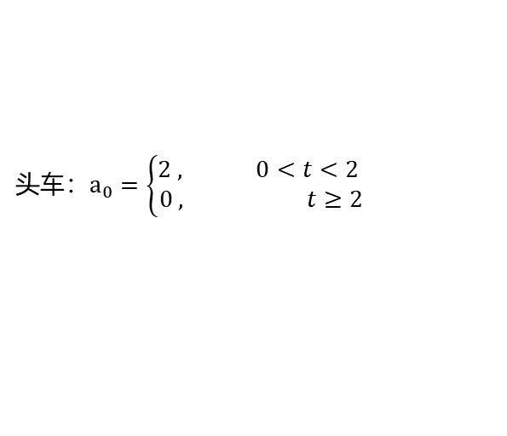
仿真结果
控制目标：$\lim_{t→∞}\left|v_{m}\left(t\right)−v_{0}\left(t\right)\right|=0$
$\lim_{t→∞}\left|x_{m}\left(t\right)−(x_{m}\left(t\right)−md)\right|=0$
头车：$a_{0}=\left\{\begin{matrix}2 , 0<t<2 \\ 0 , t≥2\end{matrix}\right.$
全调度的控制效果

Slide 8

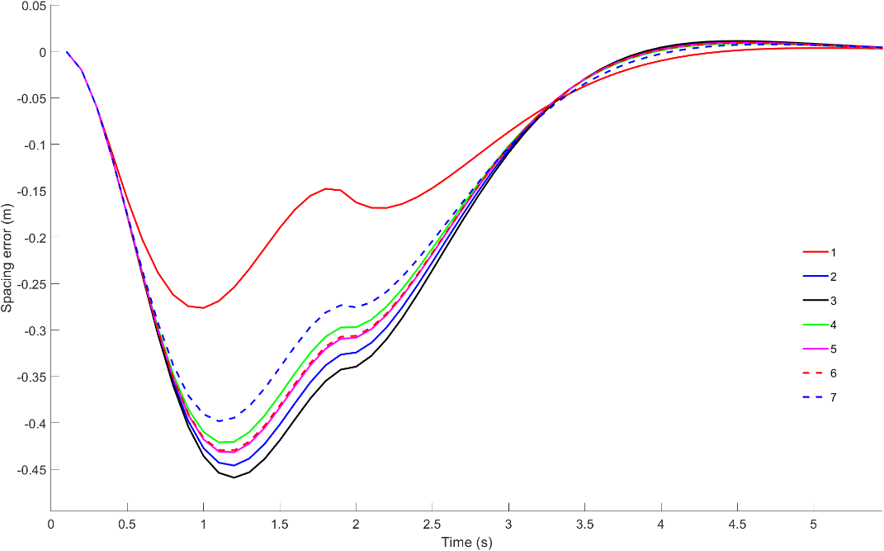
仿真结果
全调度
基于AOI调度

Slide 9
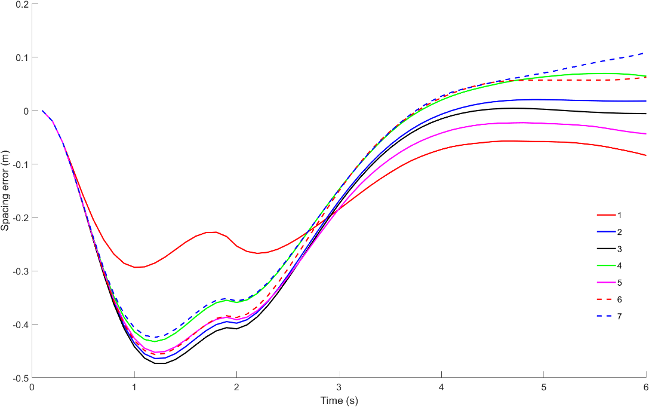
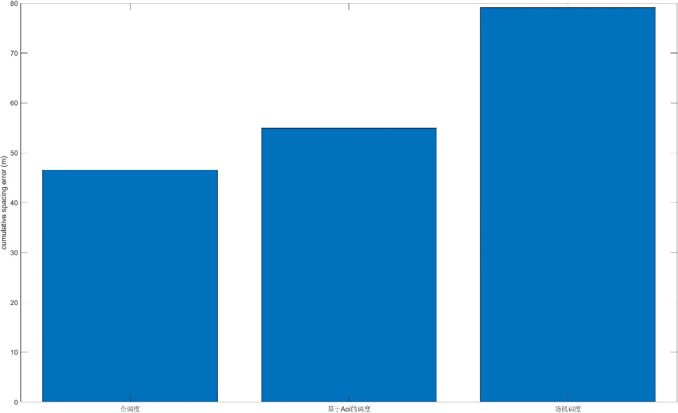
仿真结果
随机调度
三种调度情况对比

Slide 10
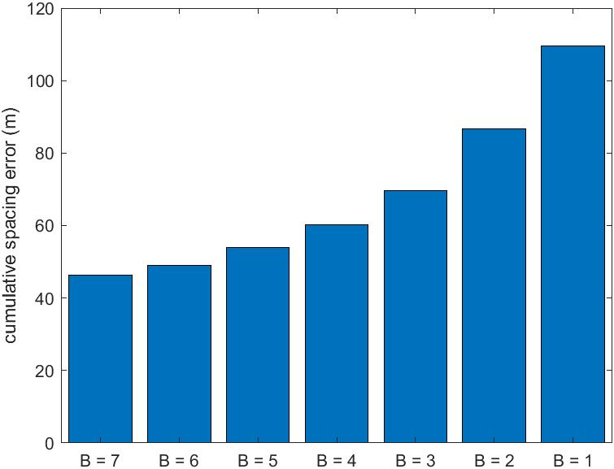
仿真结果
随着通信资源的恶化，控制性能也不断恶化

Slide 11
THANKS!

Slide 12
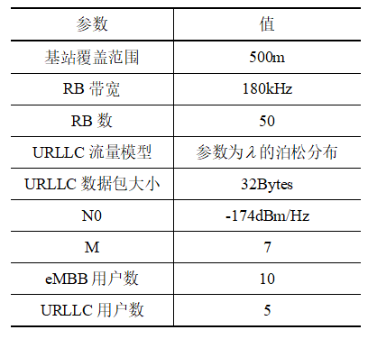
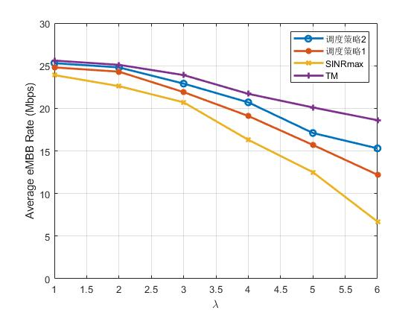
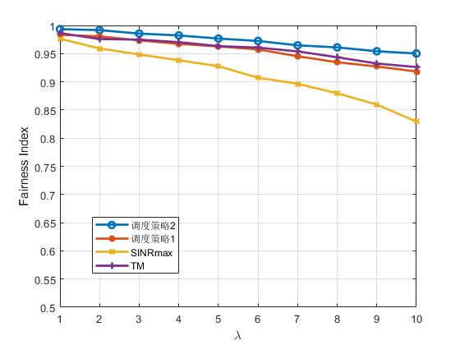
工作汇报-张雨洁
仿真参数说明：
仿真结果
图 1 URLLC数据包对eMBBs数据速率的影响
图 2 eMBB用户公平性比较

Slide 13
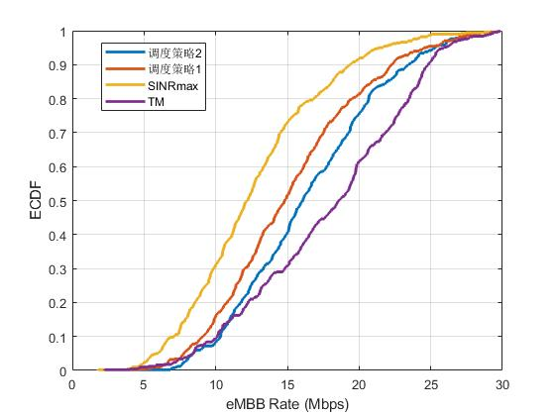
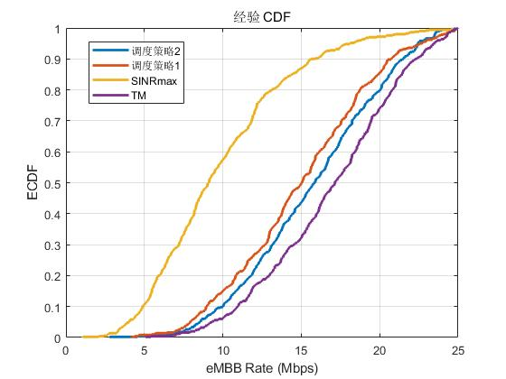
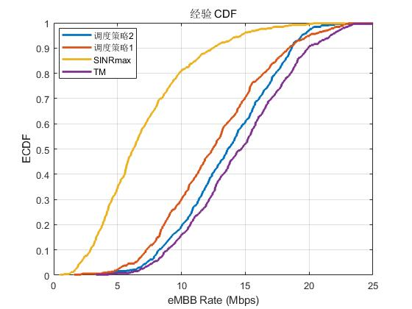
工作汇报-张雨洁
仿真结果
图 3 URLLC数据包的到达率对eMBBs数据速率累积分布函数值的影响

Slide 14
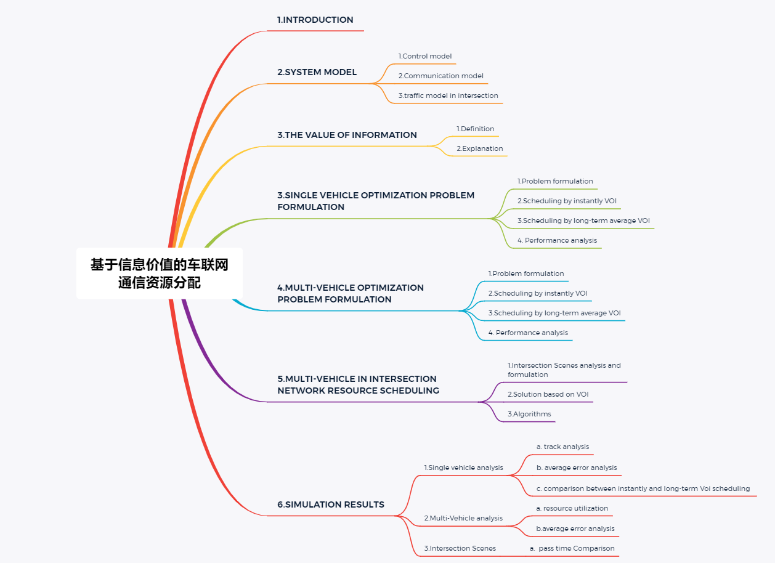
工作汇报-王葳
本周工作内容
1. 论文撰写，具体论文大纲如下
√
√
√
√

Slide 15
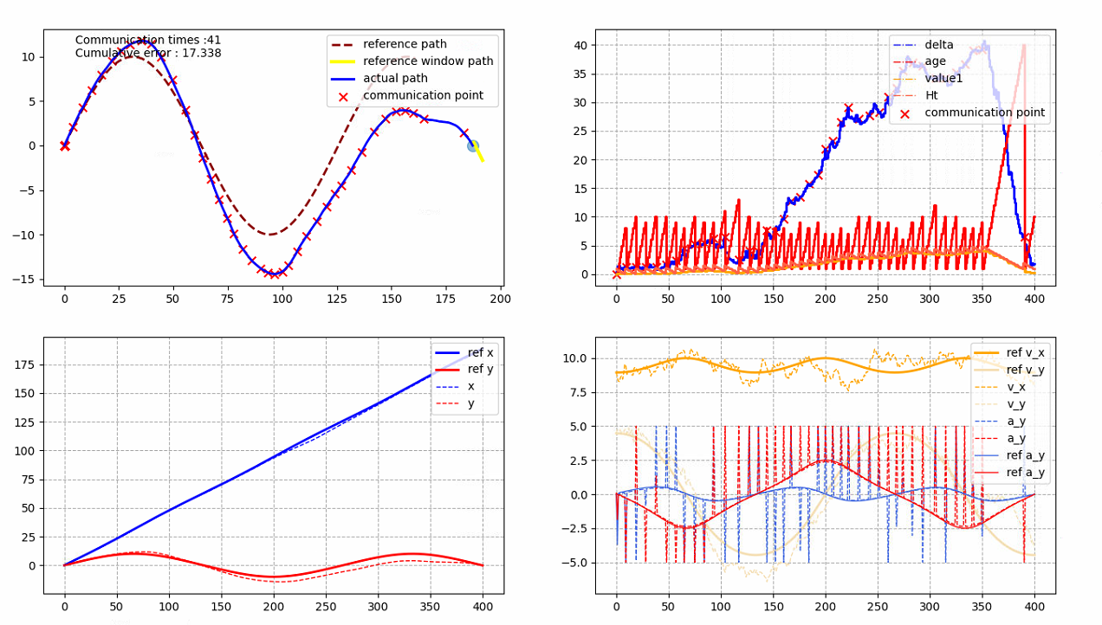
工作汇报-王葳
2. 长期优化部分仿真于预期结果不符合
队列是稳定的，但是状态偏差没能稳定
$$V_{t+1}={\left[V_{t} +A_{t}q −U_{t}∗γ\left( a_{max}\right)\right]}^{+}$$
这里之前有个假设，被调度后是立即把Vt拉低的，但实际可能有一个过程，可能是由于这部分导致的，这里需要重新分析推导一下。

Slide 16
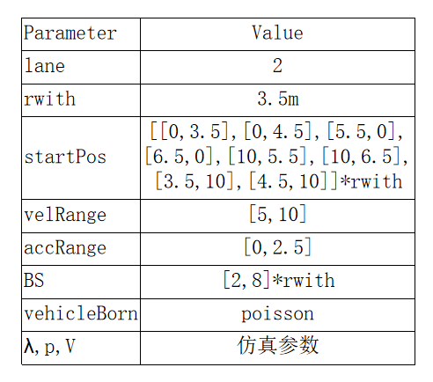
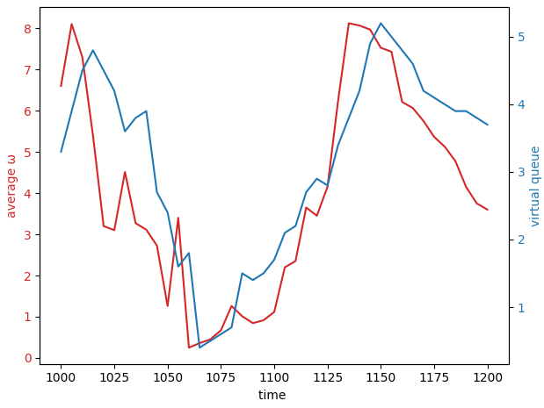
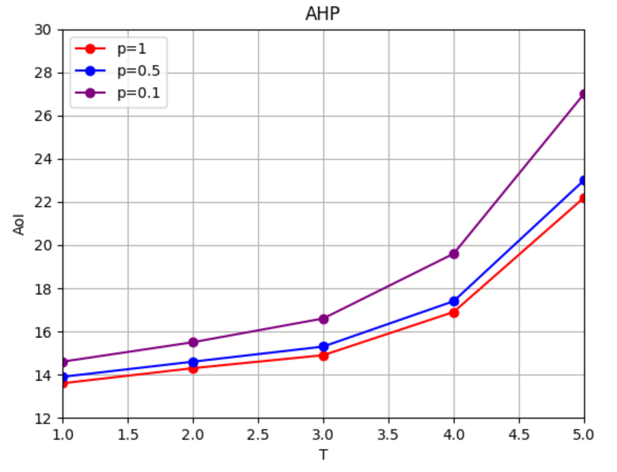
工作汇报-张秋

Slide 17
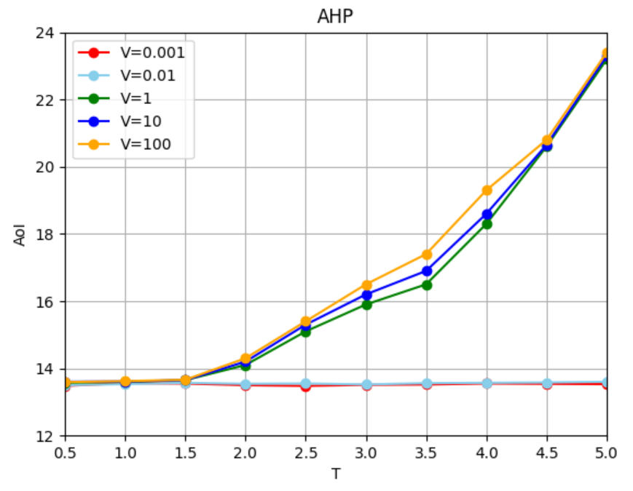
工作汇报-张秋

Slide 18

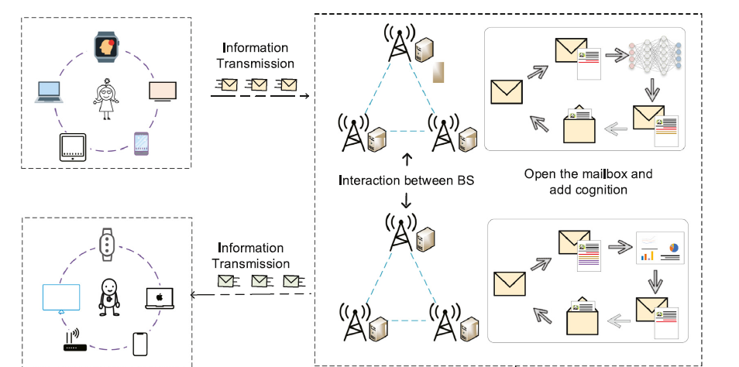
工作汇报-陈浩然
陈敏：信箱原理
从香农信息论的信息熵的角度出发，设计一种数据质量控制算法嵌入移动终端，每当用户产生数据时，能够及时精准地预测出该数据的传播是否能带来正面的能量。
[1] Chen, Min, Yixue Hao, Hamid Gharavi, and Victor CM Leung. "Cognitive information measurements: A new perspective." Information sciences 505 (2019): 487-497.

Slide 19
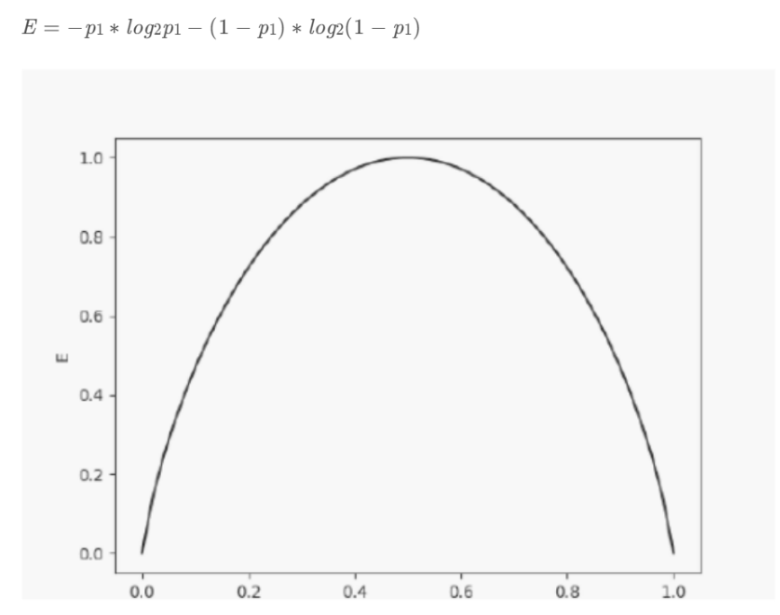
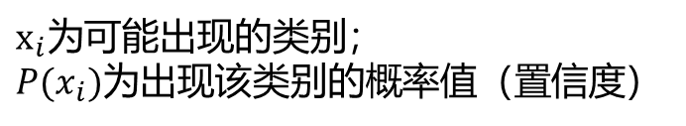

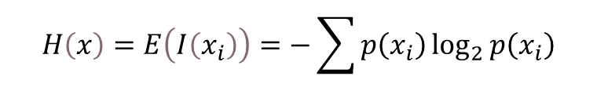
工作汇报-陈浩然
$$H\left(x\right)=E\left(I\left(x_{i}\right)\right)=−\sum{p\left(x_{i}\right)\log_{2}{p\left(x_{i}\right)}}$$
$$I=−\log_{2}{P}$$
信息量
信息熵
$x_{i}为$可能出现的类别；
$P(x_{i})为$出现该类别的概率值（置信度）
信息就是不确定的消除，但并不意味着信息量和信息熵越大，对应的信息价值有就越大。

Slide 20



工作汇报-陈浩然
信息的流行度
（popularity）
$$p_{i}^{t}=f(s_{i},η_{i}^{t},h_{i}^{t})$$
$s_{i}：$信息i的数据量大小
信息的寿命
$$η_{i}\left(t\right)=t−t_{i}(t)$$
动态性：信封的大小是变化的，因为在不同节点上都可以对数据包进行解析并添加批注；
一致性：数据包到达终端时的各类属性均和信源发出端一致，如数据包的封装格式、编码方式等；
熵增性：由于动态地添加了标注，所以会在每个数据包的原始信息基础上增加新的信息；
安全性：不同网络节点虽然可以直接拆包，但是没有对数据包原始数据进行直接修改的权限。

Slide 21
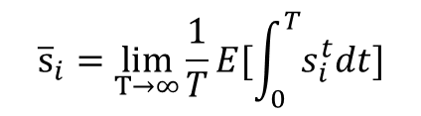

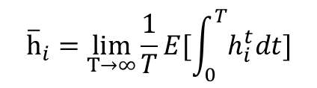


工作汇报-陈浩然
信息的价值和信息的大小
$$h_{i}^{t+1}=h_{i}^{t}+\sum_{j=1}^{n}{y_{i}}$$
t+1时刻的信息价值
$${\overline{h}}_{i}=\frac{1}{T}E[\int_{0}^{T}{h_{i}^{t}dt}]$$
第i个信息从产生到t时刻内信息的平均价值
$${\overline{h}}_{i}=\lim_{T→∞}{\frac{1}{T}E[\int_{0}^{T}{h_{i}^{t}dt}]}$$
此信息从产生到经历时刻T后的价值度量
$$s_{i}^{t+1}=s_{i}^{t}+\sum_{j=1}^{n}{x_{j}}$$
信息在t+1时刻的大小
$${\overline{s}}_{i}=\lim_{T→∞}{\frac{1}{T}E[\int_{0}^{T}{s_{i}^{t}dt}]}$$
信息从产生到经历时刻T后最终大小

